Slide 1


lo SPIRITO
e la Chiesa
in cammino
verso la Pentecoste 2015

Slide 2


NUOVI ASSISTENTI NAZIONALI
don MARCO GHIAZZA
diocesi di Torino
don MICHELE PACE
diocesi di Andria

Slide 3

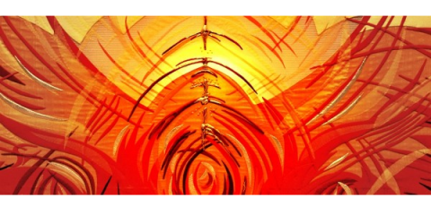
VEGLIA DI PENTECOSTE
Cattedrale di Otranto
sabato 23 maggio 2015
ore 20.30

Slide 4
Invocazione allo Spirito
1C Vieni, o Spirito creatore,
visita le nostre menti,
riempi della tua grazia
i cuori che hai creato.
2C O dolce Consolatore,
dono del Padre altissimo,
acqua viva, fuoco, amore,
santo crisma dell’anima.

Slide 5
1C Dito della mano di Dio,
promesso dal Salvatore,
irradia i tuoi sette doni,
suscita in noi la parola.
2C Sii luce all’intelletto,
fiamma ardente nel cuore;
sana le nostre ferite
col balsamo del tuo amore.

Slide 6
1C Difendici dal nemico,
reca in dono la pace,
la tua guida invincibile
ci preservi dal male.
2C Luce d’eterna sapienza,
svelaci il grande mistero
di Dio Padre e del Figlio
uniti in un solo Amore. Amen.

Slide 7
INTERCESSIONI
Preghiamo il Cristo Salvatore, perché ci doni la pienezza del suo Spirito: Santifica, o Signore, il popolo che tu hai redento.
Il tuo Spirito edifichi la Chiesa nell’unità e nella pace, la preservi da ogni lacerazione o discordia.
Tu che ci hai riscattati dalla schiavitù di Satana,
libera il mondo dalla cupidigia e da ogni forma di sopraffazione.

Slide 8
Cristo Signore, consacrato dallo Spirito per il ministero messianico mentre pregavi il Padre,
fa’ che i sacerdoti compenetrino la loro vita di preghiera per renderla feconda nello Spirito.
Il tuo Spirito illumini i potenti della terra, perché vincano le tentazioni del potere e cerchino sinceramente il bene dell’umanità.
Tu che vivi nella gloria del Padre,
accogli i defunti nella tua luce sempiterna.

Slide 9
Padre nostro…
ORAZIONE
Venga, Signore, il tuo Spirito e ci trasformi interiormente con i suoi doni;
crei in noi un cuore nuovo, perché possiamo piacere a te e conformarci alla tua volontà.
Per il nostro Signore.

Slide 10
lo SPIRITO
e la Chiesa
in cammino
verso la Pentecoste 2015

